Slide 1


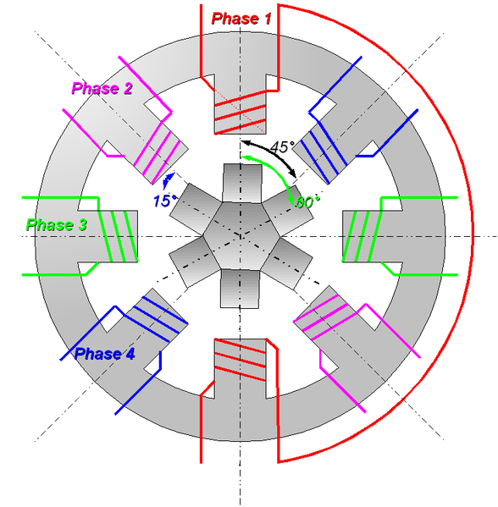
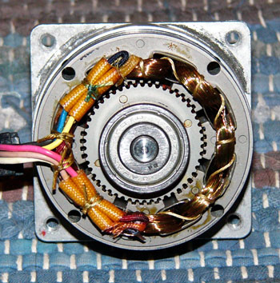
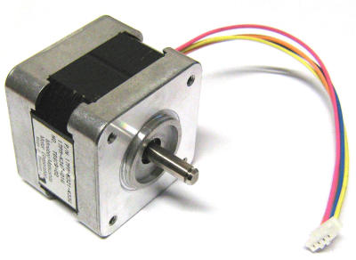
Presentazione su i:
Motori passo-passo a riluttanza variabile e ibrido
Ad opera di:
Matteo Donatelli e Maurizio Di Paolo

Slide 2
Motori passo-passo a riluttanza variabile : Introduzione
Motori passo-passo a riluttanza variabile (vr):
Questo è un motore nel quale la struttura rotorica, è generalmente costituita da un cilindro di ferro scanalato; lo statore è invece costituito da un pacco di lamierini a poli dentati. Il principio di funzionamento di questo motore differisce da quello descritto in precedenza infatti, a seguito dell'alimentazione degli avvolgimenti delle fasi, la struttura rotorica si porta in una posizione a riluttanza minima. E' importante osservare che per l'assenza di una magnetizzazione proprio della struttura rotorica, il motore a riluttanza variabile necessita di almeno 3 fasi per poter funzionare correttamente; il rotore può muoversi indifferentemente in senso orario, antiorario oppure non spostarsi affatto. Il comportamento di un tale motore risulta pertanto irregolare. Per questo tipo di motore il numero di passi interi per giro è compreso nel campo 12 72.
© Matteo Donatelli – Maurizio Di Paolo V B Elettronica A.S. 2009/2010 ITIS Lanciano

Slide 3
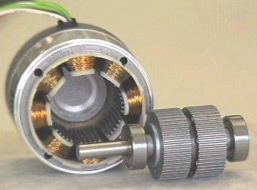
Motori passo-passo ibridi: Introduzione
Motori passo-passo ibrido
Il motore ibrido unisce alcune caratteristiche del motore a riluttanza variabile e di quello a magnete
permanente; sfruttando un rotore costituito da nuclei di ferro dentati circondato da un magnete
permanente e uno statore composto da lamierini a poli dentati riesce ad ottenere un elevato numero
di passi per giro tipicamente da 100 a 400.
Tra i tre tipi i migliori sono i motori ibridi e per tale motivo la quasi totalità di quelli oggi reperibili
sono proprio di questo tipo; per cui mi limiterò a descrivere brevemente la struttura di questi
ultimi.
© Matteo Donatelli – Maurizio Di Paolo V B Elettronica A.S. 2009/2010 ITIS Lanciano

Slide 4
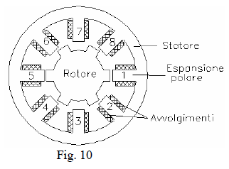
Motori passo-passo a riluttanza variabile : Principio di funzionamento
Il principio di funzionamento di questo tipo di motore è molto semplice. Si prenda in esame la figura 10, in cui è rappresentato un motore a passo a riluttanza variabile. Il rotore è costituito da materiale ferro-magnetico e sono presenti 6 espansioni polari, mentre nella struttura dello statore sono evidenti 8 espansioni polari: attorno a ciascuna di queste si trova un avvolgimento di eccitazione.
© Matteo Donatelli – Maurizio Di Paolo V B Elettronica A.S. 2009/2010 ITIS Lanciano

Slide 5
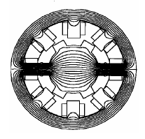
Motori passo-passo a riluttanza variabile : Principio di funzionamento
Supponiamo che i poli 1 e 5 dello statore siano eccitati, cioè le relative bobine siano attraversate da correnti costanti fornite da un generatore di tensione esterno: le linee di flusso del campo magnetico sono tracciate in figura 11.
Fig. 11 Linee di flusso quando sono alimentati gli avvolgimenti relativi ai poli 1 e 5 di statore.
© Matteo Donatelli – Maurizio Di Paolo V B Elettronica A.S. 2009/2010 ITIS Lanciano

Slide 6
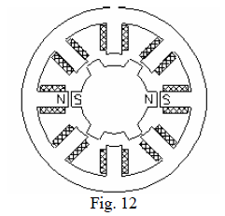
Motori passo-passo a riluttanza variabile : Principio di funzionamento
Poiché il rotore si magnetizza per effetto del campo magnetico statorico assumendo, in corrispondenza delle due espansione polari, polarità opposte, non tende a muoversi (Fig. 12). Se poi viene sollecitato da una coppia di carico, tende a mantenere la sua posizione angolare: si manifesta quindi una coppia elettromagnetica che tende a far rimanere il rotore nella posizione di figura.
Supponiamo ora di disalimentare gli avvolgimenti 1 e 5, ed alimentare gli avvolgimenti 2 e 6: la distribuzione delle linee di campo magnetico è mostrata il figura 10.
© Matteo Donatelli – Maurizio Di Paolo V B Elettronica A.S. 2009/2010 ITIS Lanciano

Slide 7
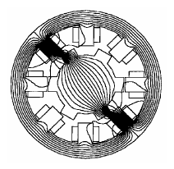
Motori passo-passo a riluttanza variabile : Principio di funzionamento
Fig. 13. Linee di flusso per alimentazione degli avvolgimenti 2 e 6 di statore, prima del movimento di rotore.
La nuova situazione del campo magnetico è mostrata in figura 13: ed è evidente che il rotore tende ad allinearsi con lo statore, effettuando una rotazione il direzione antioraria di valore pari alla differenza tra il passo polare di statore e quello di rotore (nel caso in esame, 15°). Il rotore tenderà a rimanere nella nuova posizione angolare, e si avrà la situazione di campo riportato in figura 14.
© Matteo Donatelli – Maurizio Di Paolo V B Elettronica A.S. 2009/2010 ITIS Lanciano

Slide 8
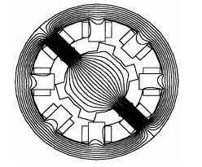
Motori passo-passo a riluttanza variabile : Principio di funzionamento
Fig. 14. Linee di flusso per alimentazione degli avvolgimenti 2 e 6 di statore, dopo il movimento di rotore.
Se adesso gli avvolgimenti 2 e 6 non vengono alimentati, e vengono alimentati invece gli avvolgimenti 3 e 7, il rotore compirà una nuova rotazione angolare di 15°, e così via. Perché il rotore sia spostato dalla posizione d’equilibrio è necessario alimentare un avvolgimento diverso da quello che ha prodotto la rotazione.
© Matteo Donatelli – Maurizio Di Paolo V B Elettronica A.S. 2009/2010 ITIS Lanciano

Slide 9
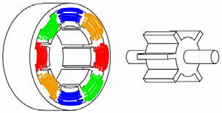
Motori passo-passo a riluttanza variabile : Principio di funzionamento
Con riferimento all’esempio in esame, si può affermare che: per far ruotare la macchina in senso antiorario, gli avvolgimenti devono essere alimentati uno alla volta in senso orario; la tensione di alimentazione degli avvolgimenti deve essere, in un passo, unidirezionale, cioè non deve cambiare di direzione; per invertire il senso di rotazione della macchina è sufficiente invertire la sequenza di alimentazione degli avvolgimenti; il numero di coppie di espansioni polari di statore e quello di coppie di espansioni polari di rotore devono essere primi tra loro.
La coppia elettromagnetica che agisce sul rotore della macchina considerata è associata alla variazione di riluttanza che viene a manifestarsi rispetto al circuito alimentato quando il rotore ruota: macchine del tipo in esame sono perciò dette a riluttanza variabile (variable reluctance, VR).
Fig. 15 – Statore e rotore di un motore VR
© Matteo Donatelli – Maurizio Di Paolo V B Elettronica A.S. 2009/2010 ITIS Lanciano

Slide 10
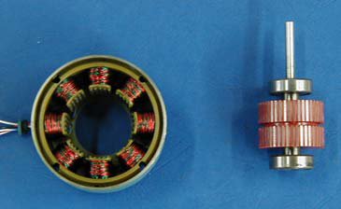
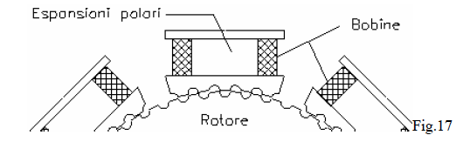
Motori passo-passo a riluttanza variabile : Principio di funzionamento
Il rotore è composto da due ruote dentate uguali, magnetiche, di polarità opposta N-S e sfasate di mezzo passo in senso assiale (fig. 17).
© Matteo Donatelli – Maurizio Di Paolo V B Elettronica A.S. 2009/2010 ITIS Lanciano

Slide 11
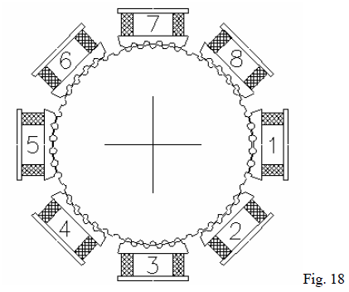
Motori passo-passo a riluttanza variabile : Principio di funzionamento
Lo statore presenta 8 espansioni polari, pure dentate avvolte da bobine (Fig.17).
Ogni ruota ha di solito 50 denti (Fig. 18)
© Matteo Donatelli – Maurizio Di Paolo V B Elettronica A.S. 2009/2010 ITIS Lanciano

Slide 12
Presentazione su i:
Motori passo-passo a riluttanza variabile e ibrido
FINE
Ad opera di:
Matteo Donatelli e Maurizio Di Paolo

